Slide 1
Realitat augmentada amb Android
TITULACIÓ: Enginyeria Tècnica de Telecomunicació, especialitat Telemàtica
AUTOR: David Hernàndez Parramón
DIRECTOR: Dolors Royo Vallés
DATA: 14 de setembre de 2012

Slide 2
Índex
Objectius
Tecnologies
  Android
  Codis QR
  SQLite
Disseny del programa
Demostració
Conclusions

Slide 3
Objectius
Consulta ràpida de dades relacionades amb la universitat per a conèixer el nostre entorn.
Integració codis QR.
Fer ús de dispositius mòbils.
Crear una aplicació útil per a professors i alumnes.
Notes:
Existeixen diferents opcions per a conèixer més informació sobre el nostre entorn, com ara Layar, o GoogleMaps, però totes aquestes requereixen de posició per satèl·lit (impossible de obtindre senyal dins un edifici) o la triangulació per Wifi (complicat si no disposem de prou antenes properes), per tan es fa necessari una eina per a obtindre informació extra dins la universitat, i poder ser útil per a professors i estudiants.
He cregut que una bona opció és l’ús de codis QR, donat que permet obtindre informació d’una forma ràpida i de una forma gràfica.
A més donat les aplicacions mòbils estan vivint un bum impressionant amb la aparició dels telèfons intel·ligents, em decidit realitzar el projecte en un dels sistemes operatius més populars del moment...

Slide 4
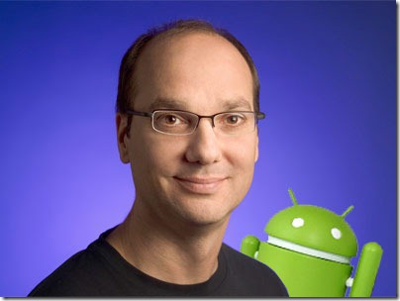
Tecnologies: Android
Kernel basat en Linux.
Bassat en maquina virtual de Java (DALVIK).
Pot fer ús de processadors tipus
ARM, MIPS, IBM POWER o x86.
És un sistema obert.
Disposa d’un Market propi
(Google Play).
Integra suite de serveis
de Google (Google Maps, Gmail,
cercador, …)
Notes:
Per que em escollit Android?
Per què a part de IOS és el sistema operatiu per a dispositius mòbils més usat del moment, amb 500 milions de dispositius activats (527 apple).
El seu Kernel esta basat en Linux, fins i tot les comandes que usem al adb (android debug bridge), un shell que ens permet accedir al kernel del nostre dispositiu android.
Fa us de una versió modificada de la maquina virtual de Java (JVM) anomenada DALVIK, esta optimitzada per a fer us de poca memòria i permet executar varies instancies de la maquina virtual (a diferencia de Java).
S'està experimentant amb maquines virtual de C#, essent aquestes més rapides (fins a 3 i 4 vegades mes rapides) i eficients, però estan encara en proves.
És un sistema molt versatil, pot ser instal·lat en tot tipus de processadors, tals com ARM, MIPS o x86, això fa que el trobem en mòbils, tablets, portatils, televisors, fins i tot en neveres.
És un sistema obert, tot i que existeix cert debat sobre si es realment obert o no, degut a que segons es defineix el software obert, aquest a de:
Facilitar una llicencia que permeti moficiar, reusar i distribuir el codi (android esta subjecta a una llicencia Apache 2.0 de software que efectivament ho permet)
Facilitar la vida al la comunitat per a que puguin dir la seva, i d’aquesta participar en el projecte (android allivera les seves versions en reunions de prensa i els usuaris no hi tenen res a dir)
Permetré que els usuaris pugin modificar els seus terminals i software quant i com vulguin (si es modifica d’alguna forma el terminal és perd la garantia)
Android disposa d’un market propi que facilita a l’usuari el fet de fer us de aplicacions, donat que esta tot centralitzat en un programa (idea que prové també de linux).
Per ultim integra la suite de serveis de google (google maps, gmail, gtalk, el cercador, google googles,...), això genera molts mes usuaris accedint als seus serveis.
http://www.abc.es/20120912/tecnologia/abci-android-ventas-dispositivos-201209122010.html → nombre dispositius activats
http://es.wikipedia.org/wiki/Dalvik → Info DALVIK
http://android-so.com/android-hasta-en-la-nevera → Android en neveres
http://www.elandroidelibre.com/2012/05/es-java-en-android-tan-importante-como-parece.html -> maquina virtual per a Android basada en c#
http://www.xatakandroid.com/mercado/android-supera-las-500-000-aplicaciones-en-google-play-y-las-15-mil-millones-de-descargas -> Google Play

Slide 5
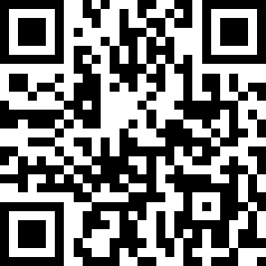
Tecnologies: Codis QR
Evolució de codis de barres.
Es pot usar com a enllaç gràfic a URLs, missatges o números de telèfon.
També es pot usar com a marcador gràfic per a realitat augmentada.
Al programa fem us de QRDroid
Notes:
Els codis qr no son mes que una evolució (natural) dels codis de barres, els codis de barres son una representació unidimensional de barres de diferent espesor i diferent separació que permeten codificar-hi informació per a identificar un producte, els codis qr son una representació bidimensional de cuadres (on s’hi encaveix mes informació) i espais que poden ser usats per a representar informació tal com una URL, missatges de text, o numeros.
També els podem usar com a marcadors, per a l'ús de realitat augmentada, per a obtindre una referencia per a mostrar objectes 3d a traves de la pantalla integrats al mon real.

Slide 6
Tecnologies: SQLite
Base de dades relativament petita (~275 kB)
S’integra dins el programa.
Fa crides simples a subrutines i funcions.
Tota la base de dades esta continguda en un sol fitxer.
En la versió 3 permet l’ús de bases de dades de 2 Terabytes
Notes:
Ideal per a dispositius mòbils, donada la seva mida, que permet l'ús en dispositius amb poca memòria.
A diferencia de altres bases de dades que son processos independents amb el que el programa principal es comunica, passant a ser part integral d’aquest.
Això fa que sigui mes ràpid que d’altres bases de dades.
Elimina la limitació de mida, és la versió que usem al projecte.

Slide 7

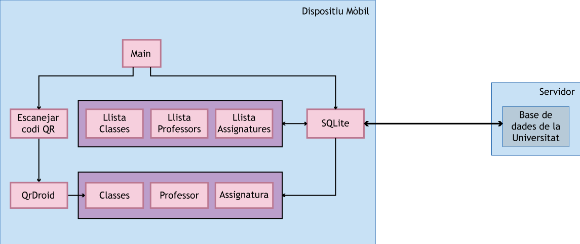
Disseny del programa

Slide 8
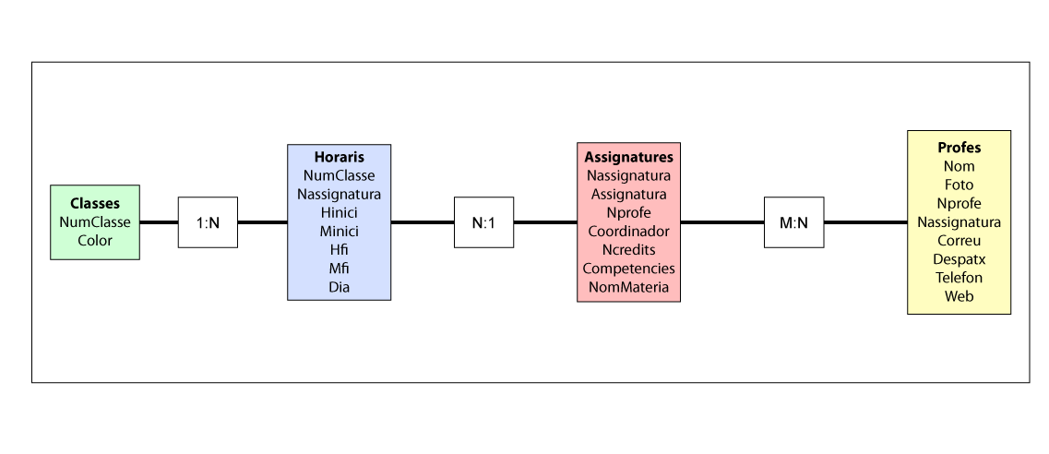
Base de dades:
Notes:
Taula classes → mostre les classes i els seus colors
Taula Horaris → Horaris associats a cada classe, i les assignatures que es donen
Taula Assignatures → Conte tota la informació associada a una assignatura
Taula Profes → Conte tota la informació associada a professors
Classe → horaris ---- 1 classe → més d’un horari
Horaris → Assignatures ---- 1 assignatura → més d’un horari
Horaris → Profes
Assignatures → Profes ---- 1 assignatura → més d’un profe

Slide 9
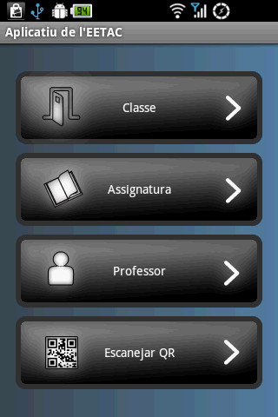
Inici

Slide 10
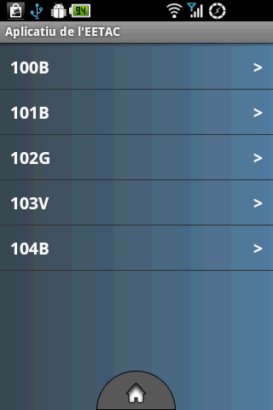
Llistes

Slide 11
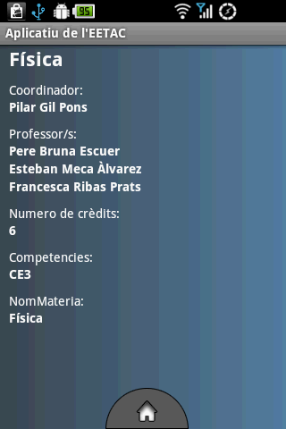
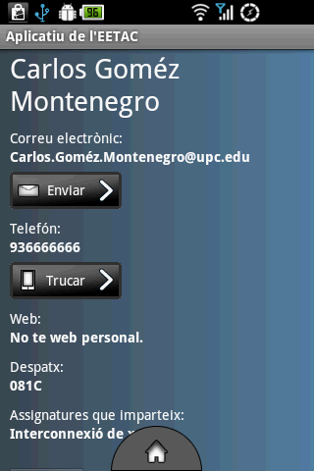
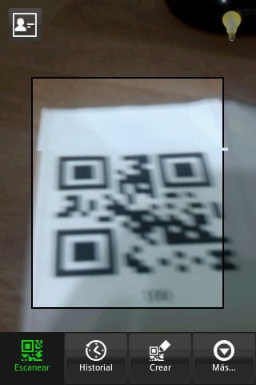
Controladors

Slide 12
Conclusions:
Aquest programa ens permet l’escaneig de codis QR des de tot tipus de terminals Android a més de la consulta de dades relacionades amb la universitat.
Hem vist en profunditat el sistema operatiu Android i em creat una aplicació completament funcional.
Hem fet ús dels codis QR, codificant-ne, descodificant-ne i fent us del programa QRDroid.
Hem fet ús de bases de dades amb SQLite, creant una base de dades que funciona per al programa.

Slide 13
Preguntes

